Slide 1
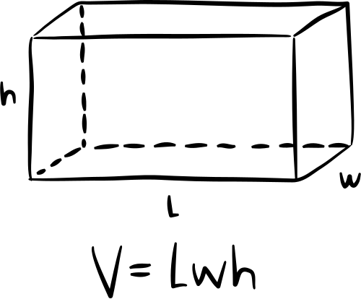
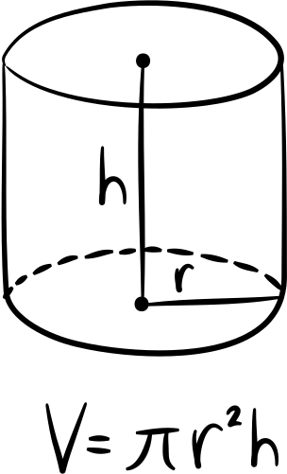
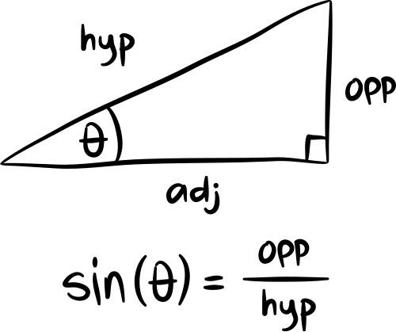
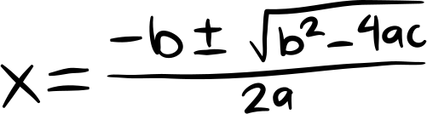
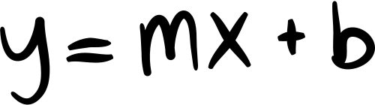
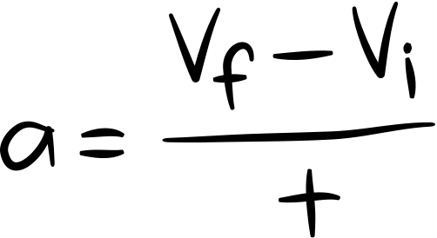
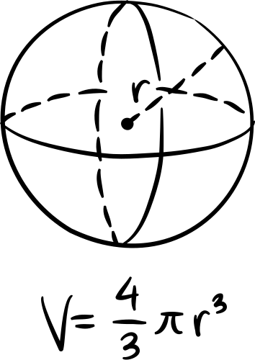
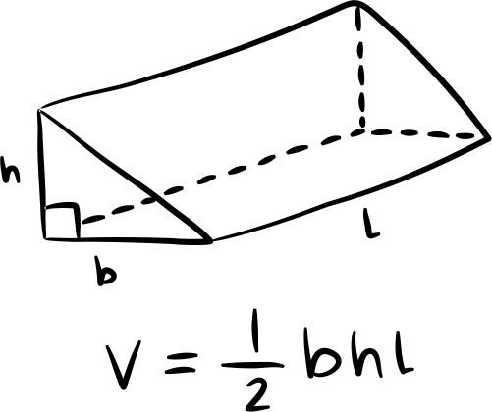
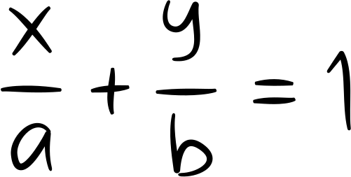

PAM II
Calculadora

Slide 2
Orientador: Jonatas
Gabriel Hebert Reis de OLiveira
3° DS
ETEC de Itaquaquecetuba

Slide 3
TOPICOS
• Layout;
• Programação:
- Soma, Subtração e Multiplicação;
- Divisão;
- Potência e Raíz Quadrada;
• Operação;
• Agradecimentos.

Slide 4
Layout
Com um layout simples, o app de calculadora facilita a vida dos usuários sendo bem direto ao ponto.

Slide 5
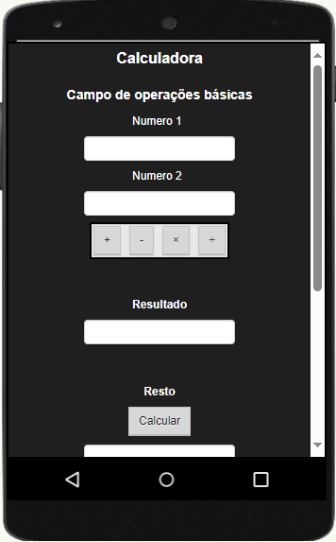
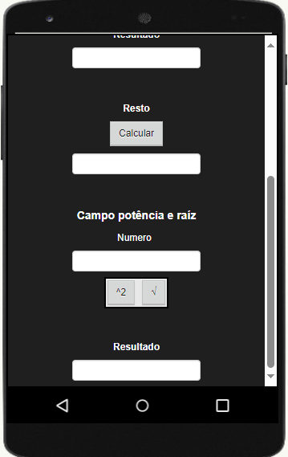

Slide 6
Programacao
Com o objetivo de ser uma calculadora completa, há diversas opções de cálculos possíveis.

Slide 7
Soma, subtracao e multiplicacao
A programação em blocos dessas três operações básicas é bem simples.
Para que no campo do resto da divisão não fique vazio, é inserido um texto.

Slide 8
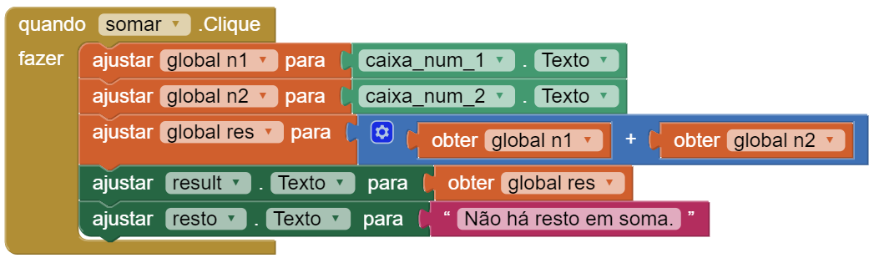
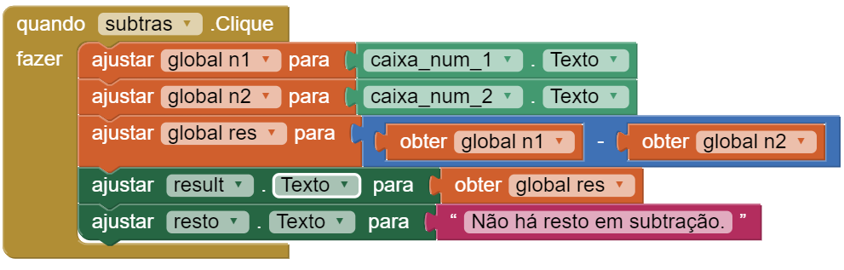

Slide 9
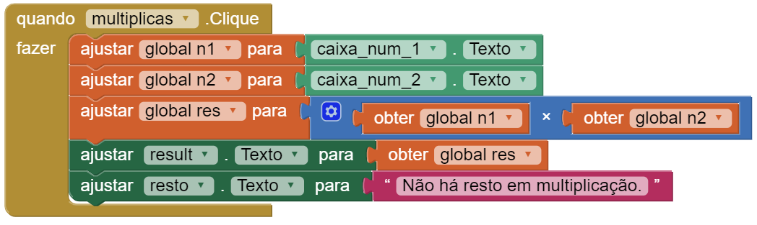

Slide 10
Divisao
Foi um leve desafio a operação de divisão por conta de erros relacionados ao resto da conta.

Slide 11
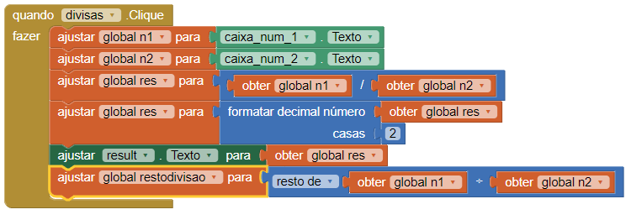

Slide 12
Resto
O resto teve de ser feito
à parte da divisão.

Slide 13
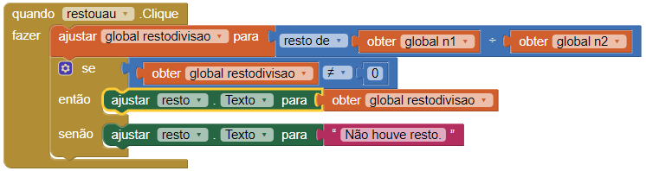

Slide 14
Potencia e Raiz
Quadrada
Assim como a soma, subtração e multiplicação, foi uma operação fácil de ser programada.

Slide 15
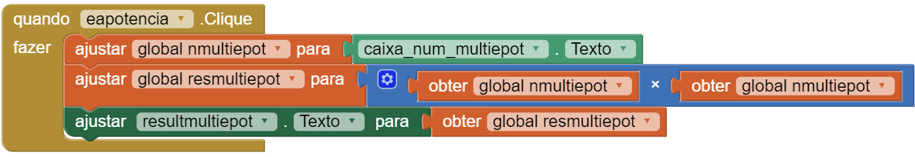
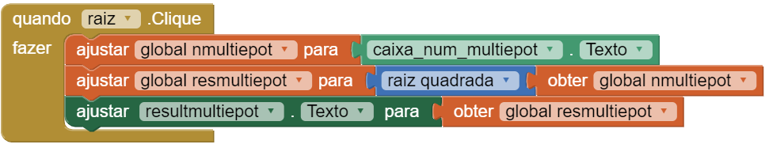

Slide 16
Operacao
A seguir, o app em operação.

Slide 17
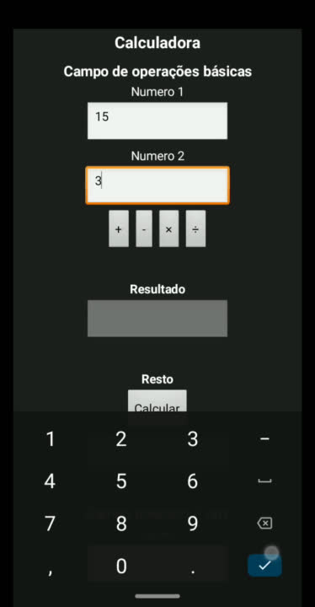

Slide 18
Muito Obrigado!!

